Slide 1
第5章 数字图像内容安全
图像信息隐藏算法二

Slide 2
图像信息隐藏技术分类
图像隐写算法（隐蔽性）
图像鲁棒性水印（能够抵抗各种信号处理、攻击）
图像脆弱性水印（完整性验证、篡改定位）

Slide 3
图像水印算法介绍
普通图像水印
图像鲁棒性水印
图像脆弱性水印

Slide 4
鲁棒水印
鲁棒水印的性能权衡
设计鲁棒水印前，考察水印可能遭受的“处理”是一个重要的环节。
鲁棒水印需要抵抗的处理包括：有损压缩，数模/模数转换，录音，打印扫描，语音重放，和二次录音，去噪，格式转换,几何变换等等。

Slide 5
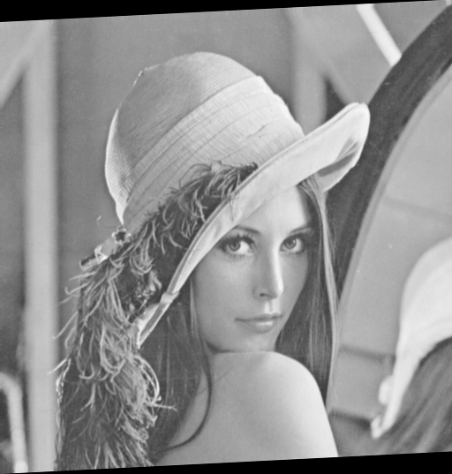
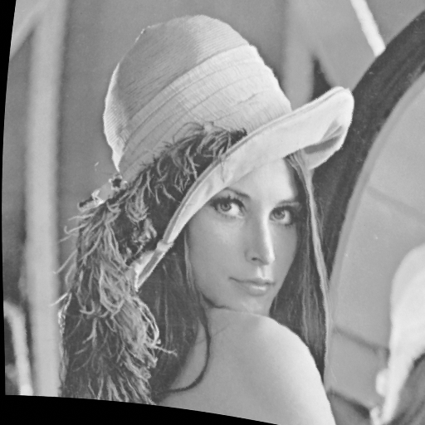
鲁棒水印
典型几何失真

Slide 6
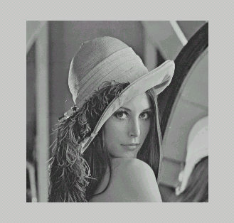
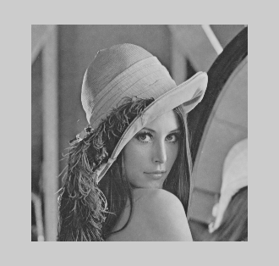

鲁棒水印
原始图像 含水印图像 原始水印
（256×256） （256×256） （60×30）

Slide 7
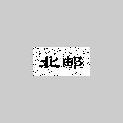
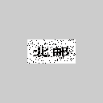
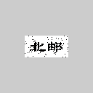
鲁棒水印
从缩小到200×200的
含水印图像中提取的水印
从JEPG压缩后的
含水印图像中提取
的水印
（quality=75）
从添加高斯噪声后的
含水印图像中提取的水印
（噪声方差=0.0005）

Slide 8
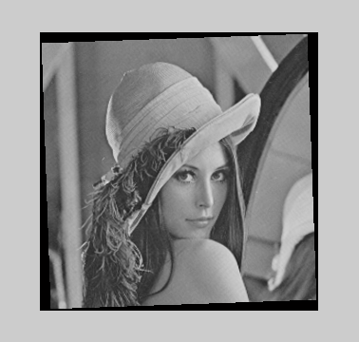
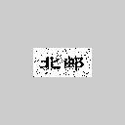
鲁棒水印
放大和旋转后的含水印图像
（size=280×280, θ =2度）
提取的水印

Slide 9
打印扫描
打印扫描过程的失真
像素失真
主要源于打印的D/A过程的半色调处理，
以及扫描的A/D过程的噪声和量化影响。
几何失真
主要由扫描过程引起的旋转和缩放失真 。

Slide 10
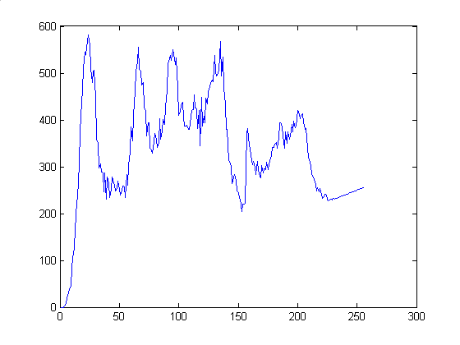
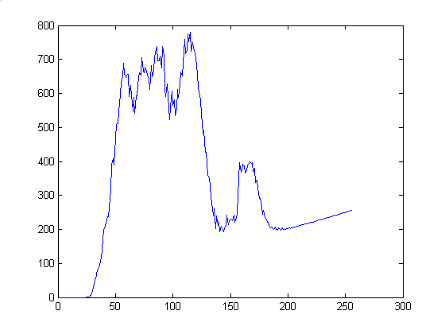
打印扫描对图像灰度值的影响
统计256x256的LENA灰度图像的像素值中每个灰度值出现的个数，研究其像素值的分布情况
(a) 原始图像 (b) 打印扫描后
LENA图像的像素值分布的直方图

Slide 11
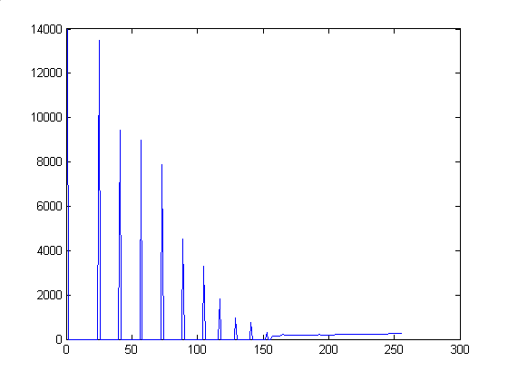
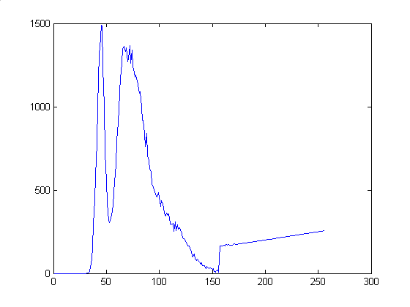
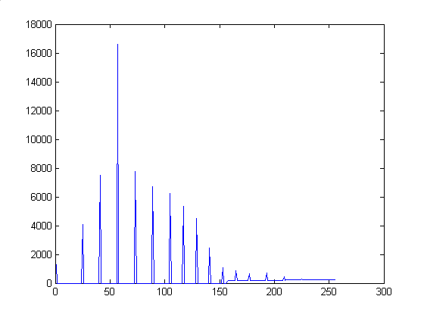
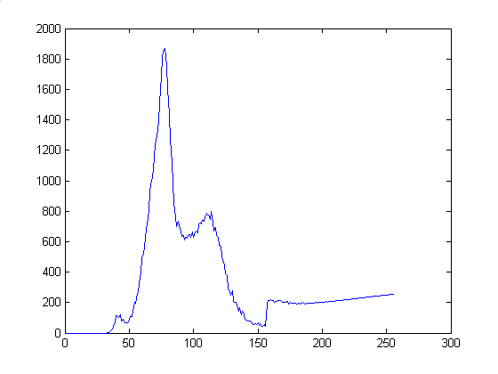
(a) 原始图像 (b) 打印扫描后
COUPLE图像的像素值分布的直方图
(a) 原始图像 (b) 打印扫描后
GIRL图像的像素值分布的直方图

Slide 12
打印扫描对图像灰度值的影响
从像素值分布的图形上，可以看出打印扫描前后的差别比较明显，这种较大的差异将导致在空间域水印检测非常困难

Slide 13
打印扫描对图像均值的影响
将256x256的LENA灰度图像按照8x8进行分块，得到1024个小块，计算每个小块所有像素的平均值
比较原始图像的均值和打印扫描后的均值曲线

Slide 14
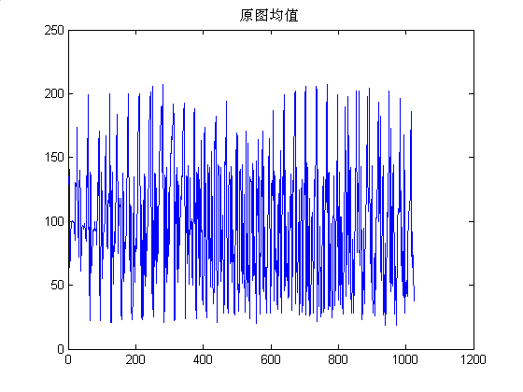
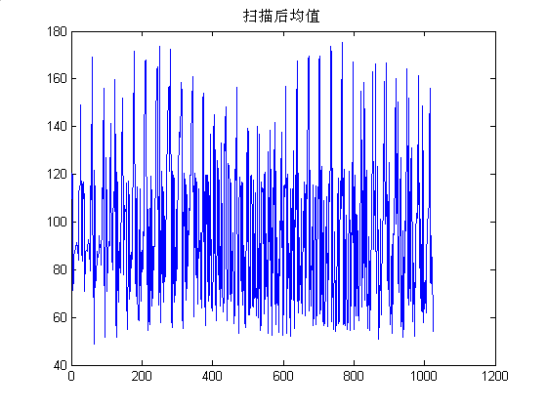
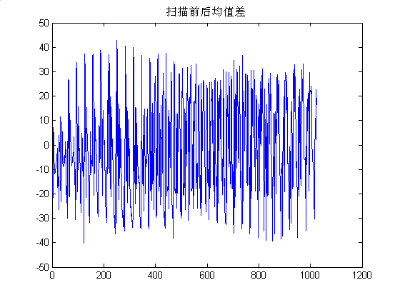
(a) 原始图像 (b) 打印扫描后
LENA图像的均值分布图
两曲线之差

Slide 15
小结
原始图像在打印扫描后均值的变化并无规律性
通过图像的灰度值、均值构造能够抵抗打印扫描的数字水印算法是困难的
结论：在空间域难以建立对打印扫描鲁棒的数字水印算法

Slide 16
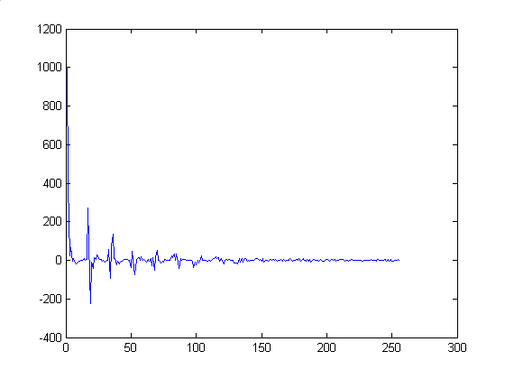
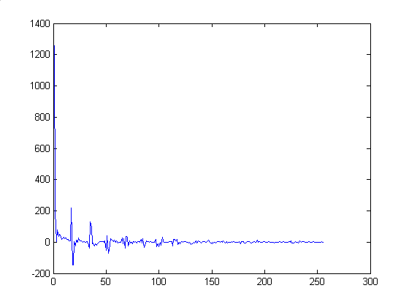
打印扫描对图像变换域的影响
将图像按照16x16分块的形式, 打印扫描前后的LENA灰度图像的对应块DCT系数变化的情况
(a) 原始图像 (b) 打印扫描后
LENA图像中的一个16x16分块的DCT系数变化图

Slide 17
打印扫描对图像变换域的影响
对256x256的LENA灰度图像按照整幅图像在打印前后进行对比
按照8x8分块对LENA灰度图像在打印扫描前后的DCT系数的变化情况逐块进行比较
结论：从图像在打印扫描前后的变化趋势来看, 打印扫描对图像DCT系数影响较小

Slide 18
抗打印扫描水印算法 ——基于系数比较的方法
虽然打印扫描对图像的DCT系数影响较小, 但不同的打印机和扫描仪对图像的影响不同，因而很难找到打印扫描前后DCT系数之间的数量关系
由于图像在打印扫描前后的DCT系数的相对关系应该是基本一致的, 因而可以通过改变DCT中频系数的相对关系来嵌入数字水印

Slide 19
抗打印扫描水印算法 ——基于系数比较的方法
二维DCT变换
图像压缩标准（JPEG）的核心: DCT变换
M × N维的图像，进行二维DCT变换，得到M×N的DCT系数
系数按照Zig-Zag次序排列，左上角为直流系数，其余为交流系数
Notes:
变换域方法的优势：
1、能量集中，大部份信号处理操作影响信号一个频段，而不是整个频谱，因此在变换域嵌入，稳健性更强
2、变换域的修改，扩散到整个时域，因此更容易抵抗剪切等攻击

Slide 20
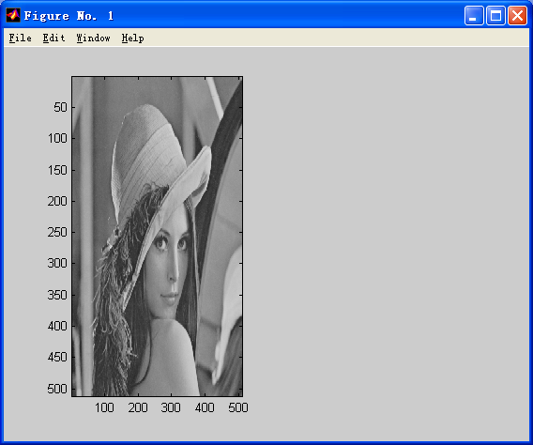
抗打印扫描水印算法 ——基于系数比较的方法
8
8
DCT
变换

Slide 21
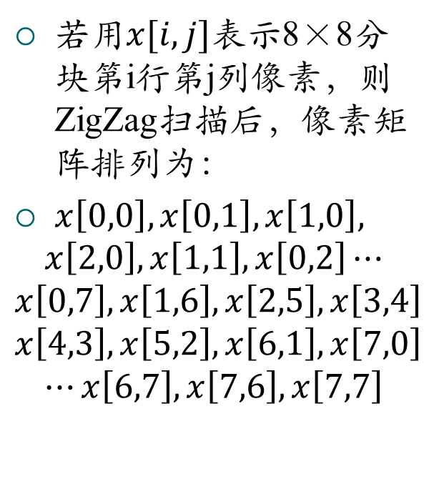
抗打印扫描水印算法 ——基于系数比较的方法
8×8分块，DCT变换，ZigZag 扫描
若用$x[i,j]$表示8×8分块第i行第j列像素，则ZigZag扫描后，像素矩阵排列为：
$x\left[0,0\right],x\left[0,1\right],x\left[1,0\right],$
$$x\left[2,0\right],x\left[1,1\right],x\left[0,2\right]⋯$$
$$x\left[0,7\right],x\left[1,6\right],x\left[2,5\right],x\left[3,4\right]$$
$$x\left[4,3\right],x\left[5,2\right],x\left[6,1\right],x\left[7,0\right]$$
$$⋯x\left[6,7\right],x\left[7,6\right],x\left[7,7\right]$$
ZigZag扫描方式

Slide 22
抗打印扫描水印算法 ——基于系数比较的方法
DCT系数特点
左上角部分为直流和低频，右下角部分为高频，中间区域为中频。
直流分量和低频系数值较大，代表了图像的大部分能量，对它们做修改会影响图像的视觉效果。
高频系数值很小，去掉它们基本不引起察觉
最好的水印嵌入区域就是在中频部分

Slide 23
抗打印扫描水印算法 ——基于系数比较的方法
原理
利用载体中两个特定系数的
相对大小来代表隐藏的信息
嵌入
划分图像为若干8×8小块
对各个小块分别做二维DCT变换
选择其中的两个位置，若用 和 代表所选定的两个系数的坐标
隐藏1：调整系数使其满足
隐藏0：调整系数使其满足

Slide 24
抗打印扫描水印算法 ——基于系数比较的方法
提取
划分图像为若干8×8小块
对各个小块分别做二维DCT变换
比较每一块中约定位置的DCT系数值，根据其相对大小，得到隐藏信息的比特串，从而恢复出秘密信息
特点
不需原始图像
注意
如果选定位置的两个系数相差太大，则对图像影响较大
增大差距，代表无效
应选择相近的值，如中频系数

Slide 25
抗打印扫描水印算法 ——基于系数比较的方法
扩展
利用DCT中频系数中的三个
系数之间的相对关系隐藏信息
嵌入
选择三个位置 ， ，
嵌入1：令
嵌入0：令
如果数据不符，则修改这三个系数值，使得它们满足上述关系
选择参数D要权衡算法的稳健性和透明性
D越大，隐藏算法对于图像处理就越健壮，但是对图像的改动就越大，越容易引起察觉

Slide 26
抗打印扫描水印算法 ——基于系数比较的方法
如果需要做的修改太大，则放弃该块，将其标识为“无效”
“无效”：对这三个系数做小量的修改使得它们满足下面条件之一：
或

Slide 27
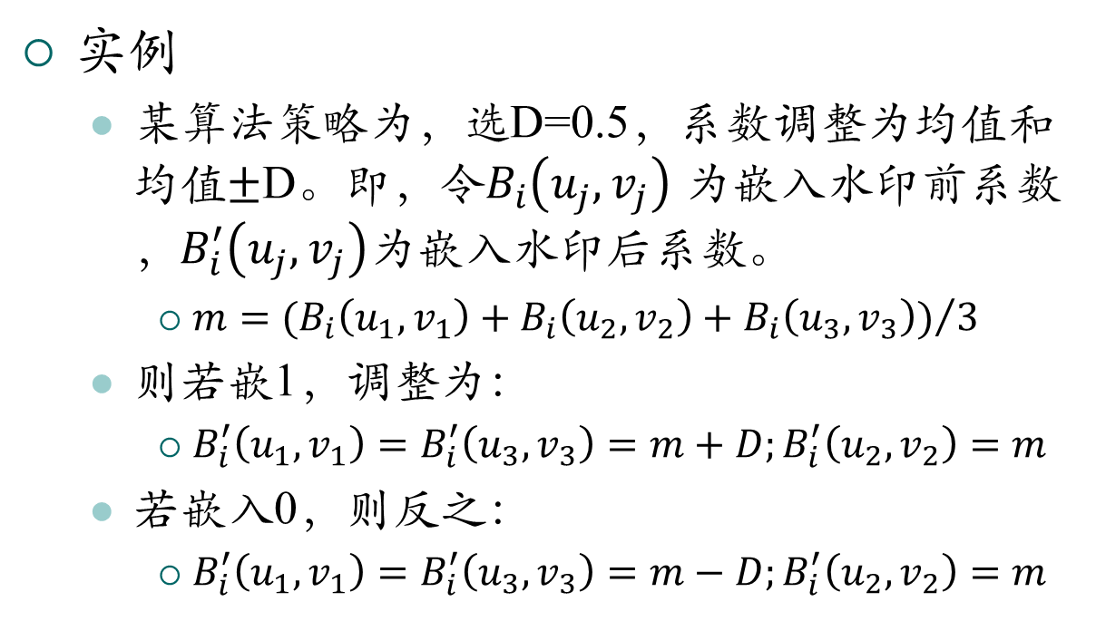
抗打印扫描水印算法 ——基于系数比较的方法
实例
某算法策略为，选D=0.5，系数调整为均值和均值$±$D。即，令$B_{i}\left(u_{j},v_{j}\right)$ 为嵌入水印前系数，$B_{i}^{′}\left(u_{j},v_{j}\right)$为嵌入水印后系数。
$m={(B_{i}\left(u_{1},v_{1}\right)+B_{i}\left(u_{2},v_{2}\right)+B_{i}\left(u_{3},v_{3}\right))}/3$
则若嵌1，调整为$：$
$B_{i}^{′}\left(u_{1},v_{1}\right)=B_{i}^{′}\left(u_{3},v_{3}\right)=m+D;B_{i}^{′}\left(u_{2},v_{2}\right)=m$
若嵌入0，则反之：
$B_{i}^{′}\left(u_{1},v_{1}\right)=B_{i}^{′}\left(u_{3},v_{3}\right)=m−D;B_{i}^{′}\left(u_{2},v_{2}\right)=m$

Slide 28
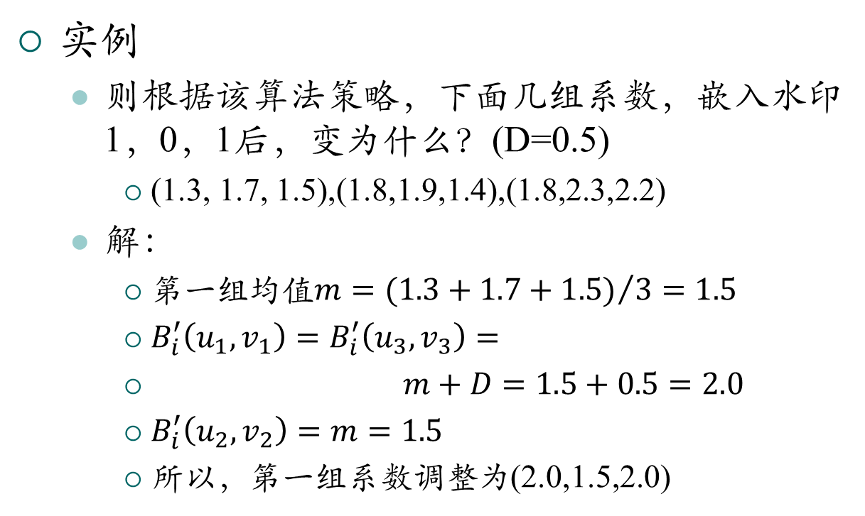
抗打印扫描水印算法 ——基于系数比较的方法
实例
则根据该算法策略，下面几组系数，嵌入水印1，0，1后，变为什么？(D=0.5)
(1.3, 1.7, 1.5),(1.8,1.9,1.4),(1.8,2.3,2.2)
解：
第一组均值$m={(1.3+1.7+1.5)}/3=1.5$
$B_{i}^{′}\left(u_{1},v_{1}\right)=B_{i}^{′}\left(u_{3},v_{3}\right)=$
$m+D=1.5+0.5=2.0$
$B_{i}^{′}\left(u_{2},v_{2}\right)=m=1.5$
所以，第一组系数调整为(2.0,1.5,2.0)

Slide 29

抗打印扫描水印算法 ——基于系数比较的方法
实例
则根据该算法策略，下面几组系数，嵌入水印1，0，1后，变为什么？(D=0.5)
(1.3, 1.7, 1.5),(1.8,1.9,1.4),(1.8,2.3,2.2)
类似地：
第二组均值$m={(1.8+1.9+1.4)}/3=1.7$
$B_{i}^{′}\left(u_{1},v_{1}\right)=B_{i}^{′}\left(u_{3},v_{3}\right)=$
$m−D=1.7−0.5=1.2$
$B_{i}^{′}\left(u_{2},v_{2}\right)=m=1.7$
所以，第二组系数调整为(1.2,1.7,1.2)

Slide 30

抗打印扫描水印算法 ——基于系数比较的方法
实例
则根据该算法策略，下面几组系数，嵌入水印1，0，1后，变为什么？(D=0.5)
(1.3, 1.7, 1.5),(1.8,1.9,1.4),(1.8,2.3,2.2)
类似地：
第三组均值$m={(1.8+2.3+2.2)}/3=2.1$
$B_{i}^{′}\left(u_{1},v_{1}\right)=B_{i}^{′}\left(u_{3},v_{3}\right)=$
$m+D=2.1+0.5=2.6$
$B_{i}^{′}\left(u_{2},v_{2}\right)=m=2.1$
所以，第三组系数调整为(2.6,2.1,2.6)

Slide 31
抗打印扫描水印算法 ——基于系数比较的方法
提取
对图像进行DCT变换，比较每一块相应三个位置的系数，从它们之间的关系，可以判断隐藏的是信息“1”、“0”还是“无效”块，这样就可以恢复秘密信息

Slide 32
抗打印扫描水印算法 ——基于系数比较的方法
实例：
现有一幅采用系数比较法嵌入水印的图像，已知其系数为：
(1.7,1.0,1.8), (2.7,2.2,2.7), (1.7,2.5,1.8), (1.7,1.8,1.9)
则可从中提取的信息为?
解：
由1.7>1.0,1.8>1.0可知，这组系数嵌入的信息是1；
由2.7>2.2,2.7>2.2可知，这组系数嵌入的信息是1；
由1.7<2.5,1.8<2.5可知，这组系数嵌入的信息是0；
由1.7<1.8<1.9可知，这组系数无效，没有嵌入；

Slide 33
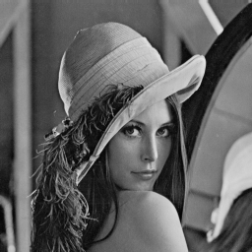

抗打印扫描水印算法 ——基于系数比较的方法之仿真结果
原始图像采用的Lena灰度图像，水印信息是7个英文字母YinCang，换算成ASCII码，用二进制表示就是56个比特
原始图像 嵌入水印后的图像

Slide 34
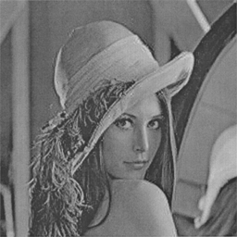
抗打印扫描水印算法 ——基于系数比较的方法之仿真结果
HP4VC激光打印机打印输出 HP6L激光打印机打印输出
紫光B6210扫描仪扫描的图像 紫光B6210扫描仪扫描的图像

Slide 35
抗打印扫描水印算法 ——基于系数比较的方法
水印重复嵌入17次，提高其冗余度
实验结果：水印可以正确提取YinCang
结论：相对于打印，扫描对图像中水印信息提取的影响更大。扫描仪的好坏，将直接决定印刷水印提取的成功与否

